Slide 1
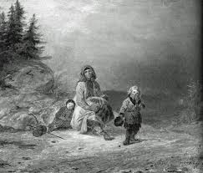
Itsenäisen Suomen historia HI 03
Tavoitteet:
Opitaan Suomen historian keskeiset murrosvaiheet 1800-, 1900- ja 2000-luvuilla ja niiden vaikutukset nykyaikaan.
Harjoitetaan sekä historian tietoja että taitoja. Historian tiedoilla tarkoitan historiallisten tapahtumien tuntemusta ja historian taidoilla kykyä kriittisyyteen, syiden ja seurausten ymmärtämistä, muutoksen ja jatkuvuuden hahmottamista, kykyä eläytyä menneisyyden ihmisen toimintaan ja ajan hahmottamista. Kykyä analysoida, tulkita ja tuottaa erilaisia tekstejä ja esityksiä.

Slide 2
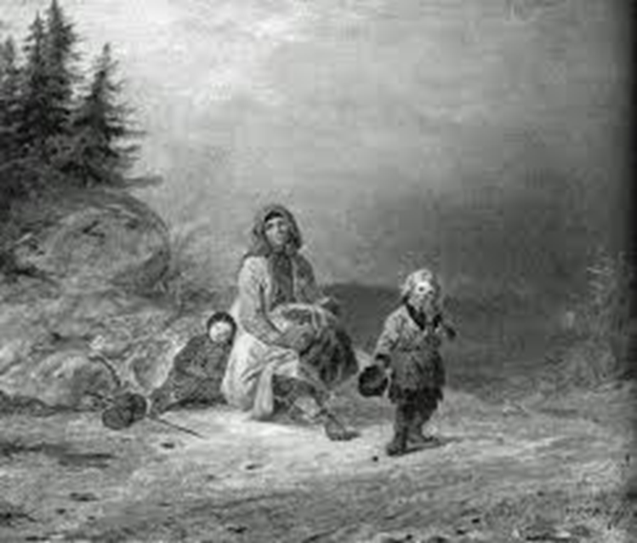
Itsenäisen Suomen historia HI 03
Opitaan ymmärtämään historian tulkinnallisuus eli se, että historiallinen ”totuus” saattaa vaihdella sen mukaan, mistä näkökulmasta tapahtumia tarkastellaan.
Tulkinnallisuuteen vaikuttaa myös se, että historiallisia tapahtumia käytetään usein politiikan välineenä eli tukemaan jonkin tahon poliittisia tavoitteita.

Slide 3

Itsenäisen Suomen historia HI 03
Työsuunnitelma
Kurssin työmuotoina ovat opettajajohtoinen opetus, erilaiset tehtävät, käsitekartat, parityöt jne.
Opetuksessa ja tehtävissä käytän erilaisia verkkoympäristöstä löytyviä tekstejä, tilastoja, karttoja, kuvia ja videomateriaaleja.
Tavoitteena on harjaannuttaa opiskelijoiden monilukutaitoa tiedon hankinnassa.

Slide 4

Itsenäisen Suomen historia HI 03
Kurssin materiaalit ja tehtävät ovat Peda.netissä kurssin sivulla. Sivulta löytyvät myös linkit erilaisiin hyödynnettäviin sähköisiin materiaaleihin. Kurssin palautettavat tehtävät myös palautetaan Peda.netin palautuskansioihin.

Slide 5

Itsenäisen Suomen historia HI 03
Arviointi
Koe on merkittävin arvosanaan vaikuttava yksittäinen tekijä.
Jatkuva näyttö: tuntiaktiivisuus (viittaaminen, opetuksen seuraaminen, osanotto keskusteluihin, opetusta ja oppimista tukeva käyttäytyminen), läksyt, kiinnostuneisuus ja harrastuneisuus oppiainetta kohtaan. Poissaolot ja myöhästelyt alentavat arvosanaa.

